Slide 1

Chapitre 11
Routing

Slide 2

Routage
Quand l'application grossit il peut être nécessaire de fractionner le site
Le routage permet de définir des nouveaux routages d'URL
Utilise l'IoD
Nécessite ng-route.js
Le contrôleur nécessite une dépendance à ngRoute

Slide 3
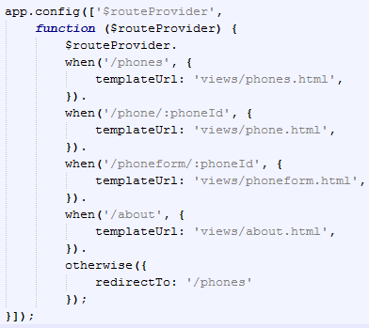
NgRoute
Permet de définir les routes
When route en fonction de l'URL
Un contrôleur par route
: signifie une variable

Slide 4
$locationProvider et hashbang
Le préfix de la route est #
Compatible avec les vieux navigateurs pour l’historique
URL Rewriting impossible
Sur les nouveau navigateur il est possible de modifier l’URL
function($locationProvider) {
$locationProvider.html5Mode(true);
$locationProvider.hashPrefix('!');
}
example.com/#!/a -> se réécrit en example.com/a

Slide 5
Contrôleur routé
Chaque contrôleur doit être défini
IoD $http si besoin
Contrôleur routé avec paramètre
Les contrôleurs routés avec un paramètre (:phoneId) peuvent récupérer par IoD $routeParams
$routeParams déduit automatiquement les paramètres :params

Slide 6

Contrôleur routé avec paramètre
Les contrôleurs routés avec un paramètre (:phoneId) peuvent récupérer par IoD $routeParams
$routeParams déduit automatiquement les paramètres :params

Slide 7


Template de page
Permet de définir le template de toutes les pages
Principe de Master Page
Doit inclure tous les scripts
Les pages filles sont retrouvées par routage
Elles n'ont pas de script
Il existe d'autre écriture

Slide 8
URL Rewriting
$location permet de réécrire l’URL
En mode HTML 5 uniquement
function($locationProvider) {
$locationProvider.html5Mode(true);
},
function($location) {
$location.path('/foo');
$location.absUrl() === 'http://example.com/foo‘
}

Slide 9


Attente des réponses
L’ensemble des informations que l’on souhaite faire apparaître dans notre application provient d’une API avec un temps de réponse assez long. Le résultat des requêtes n’apparaît qu’après l’affichage du corps statique (HTML) de notre page

Slide 10
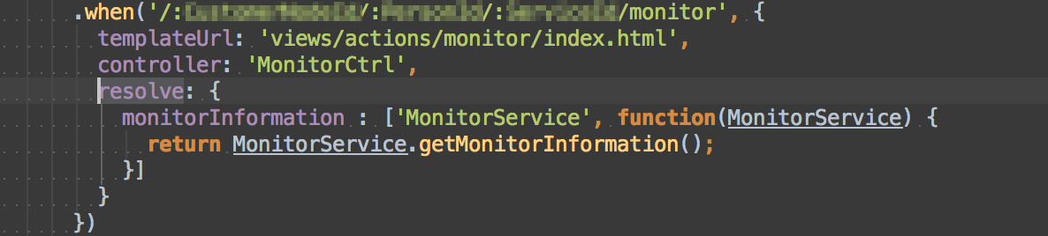
Attente des réponses
Il est possible de rendre l’expérience de l’utilisateur plus agréable et intuitive, en acquérant les résultats avant l’affichage de l’ensemble de la page.
Cette action est à réaliser au routage de l’application, dans le fichier app.js
S’ajoute la propriété resolve, permettant l’appel à toute fonction ou service dont on souhaite attendre la réponse avant le chargement de la page

